Slide 1


TRƯỜNG TIỂU HỌC PHÚC LỢI
TUẦN 34
Toán
Ôn tập phép cộng, phép trừ trong phạm vi 100 000. T2

Slide 2
YÊU CẦU CẦN ĐẠT
- Thực hiện được phép cộng, trừ trong phạm vi 100 000.
- Biết so sánh các số trong phạm vi 100 000.
- Tính được giá trị của biểu thức liên quan đến phép tính cộng, trừ có và không có dấu ngoặc trong phạmvi 100 000.
- Giải được bài toán thực tế liên quan đến phép tính cộng, trừ trong phạm vi 100 000.

Slide 3

KHỞI ĐỘNG
Trò chơi “Ai nhiều điểm nhất”
Luật chơi: Thành viên hai đội chơi lần lượt lên bốc hoa, làm nhanh các phép tính trên đó sau đó cài bông hoa lên cây của đội mình. Đội nào có nhiều điểm hơn thì chiến thắng.

Slide 4

LUYỆN TẬP (Tiết 2)
Bài 1: Đặt tính rồi tính
8 673 + 92 45 738 + 39 145
7 486 – 539 63 847 – 37 154

Slide 6



KHINH KHÍ CẦU
1
2
3
4
5

Slide 7


a) Tổng của 6 735 + 3 627 là:
A. 10 362
B. 9 362
C. 10 352
D. 3 108
1
2
3
4
5
Notes:
Xin chào quý thầy cô đã quan tâm đến sản phẩm của em ạ!
Game trắc nghiệm có 3 ý A, B, C.
Quý thầy cô sẽ gõ đáp án đúng vào ô CORRECT ANSWER, đáp án sai vào ô WRONG ANSWER.

Slide 8
b) Hiệu của 24 753 và 16 238 là:
A. 8 525
B. 18 515
C. 8 515
D. 40 991
2
1
3
4
5
Notes:
Xin chào quý thầy cô đã quan tâm đến sản phẩm của em ạ!
Game trắc nghiệm có 3 ý A, B, C.
Quý thầy cô sẽ gõ đáp án đúng vào ô CORRECT ANSWER, đáp án sai vào ô WRONG ANSWER.

Slide 9
c) Giá trị của biểu thức 12 639 – 8 254 + 2 000 là:
A. 4 385
B. 6 385
C. 6 485
D. 2 385
3
1
2
4
5
Notes:
Xin chào quý thầy cô đã quan tâm đến sản phẩm của em ạ!
Game trắc nghiệm có 3 ý A, B, C.
Quý thầy cô sẽ gõ đáp án đúng vào ô CORRECT ANSWER, đáp án sai vào ô WRONG ANSWER.

Slide 10
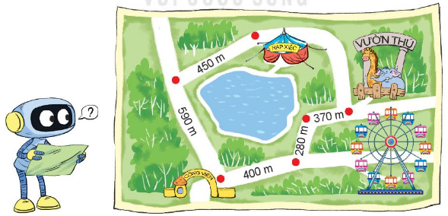
Bài 3: Đ, S?
a. Đường đi từ cổng công viên đến vườn thú gần hơn đến rạp xiếc.
b. Đường đi từ cổng công viên đến vườn thú xa hơn đến rạp xiếc.

Slide 11

Gợi ý:
Để điền Đ, S thích hợp và ô trống, ta phải:
Tính độ dài hai quãng đường
So sánh khoảng cách đó.
Quãng đường từ công viên đến rạp xiếc là:
590 + 450 = 1 040 m
Quãng đường từ cổng công viên đến vườn thú là:
400 + 280 + 370 = 1 050m.
Ta thấy: 1 040 m < 1 050 m.
Kết quả: a. Đ b. S

Slide 12
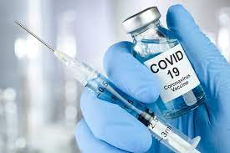
Bài 4: Một trung tâm y tế dự phòng đã nhập về 35 800 liều vắc-xin COVID-19. Đợt thứ nhất dùng hết 16 400 liều vắc-xin, đợt thứ hai dùng hết 7 340 liều vắc-xin. Hỏi sau hai đợt sử dụng, trung tâm ý tế đó còn lại bao nhiêu liều vắc-xin COVID-19?

Slide 13

Tóm tắt
Có: 35 800 liều vắc-xin
Đợt thứ nhất: 16 400 liều
Đợt thứ hai: 17 340 liều
Còn lại: ..?.. liều.
Bài giải
Cách 1: Số liều vắc-xin Covid-19 dùng trong cả hai đợt là:
16 400 + 17 340 = 33 740 (liều)
Số liều vắc-xin Covid-19 còn lại là:
35 000 – 33 740 = 1 260 (liều)
Đáp án: 1 260 liều vắc-xin Covid 19

Slide 14

Cách 2: Số liều vắc-xin Covid 19 còn lại sau đợt dùng thứ nhất là:
35 000 – 16 400 = 18 600 (liều)
Số liều vắc-xin Covid-19 còn lại:
18 600 – 17 340 = 1 260 (liều)
Đáp số: 1 260 liều vắc-xin Covid 19

Slide 15
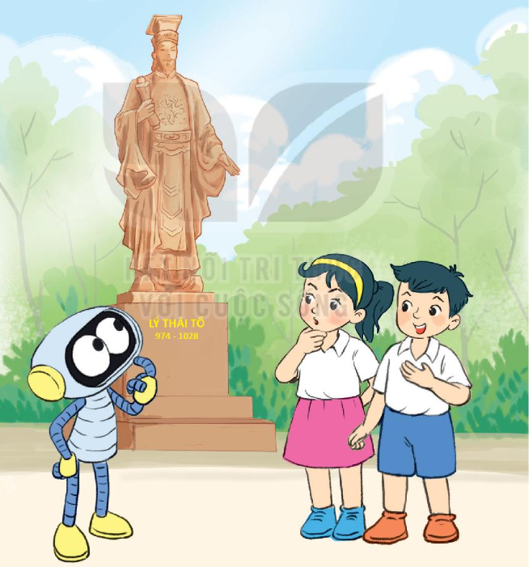
Bài 5: Vua Lý Thái Tổ hạ Chiếu dời kinh đô từ Hoa Lư (nay thuộc tỉnh Ninh Bình) về thành Đại La và đổi tên thành Thăng Long (nay thuộc Thủ đô Hà Nội) vào năm 1010. Hỏi đến năm nay, Chiếu dời đô của vua Lý Thái Tổ đã được bao nhiêu năm?

Slide 16
Tóm tắt
Chiếu dời kinh đô: vào năm 1010.
Đến năm nay, Chiếu dời kinh đô đã được ..?.. năm.
Bài giải
Năm nay là năm 2023
Đến năm nay, Chiếu dời đô của vua Lý Thái Tổ đã được số năm là:
2 023 – 1 010 = 1 013 (năm)
Đáp số: 1 013 năm

Slide 17
HƯỚNG DẪN VỀ NHÀ
01
02
03
Ôn lại kiến thức đã học
Hoàn thành bài tập trong VBT
Đọc và chuẩn bị trước bài mới

Slide 18
CẢM ƠN CÁC CON
ĐÃ CHÚ Ý LẮNG NGHE

